Slide 1
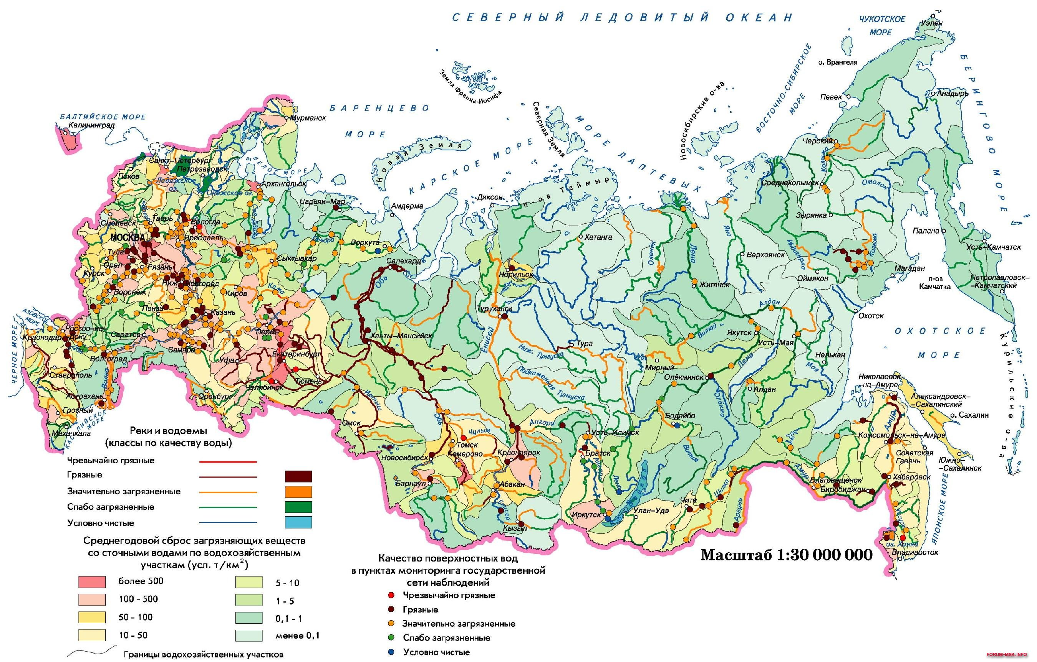
АКТУАЛЬНОСТЬ ПРОЕКТА
Последние достижения человеческой деятельности привели к серьезному загрязнению водоемов отходами промышленности, пластиковыми отходами, химическими веществами и мусором. Это не только угрожает здоровью и жизни морской фауны и флоры, но и вызывает серьезные проблемы для человека, поскольку загрязненная вода становится причиной возникновения заболеваний.

